Slide 1
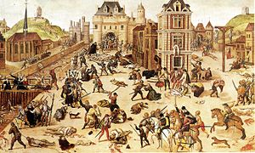
A crise do s. XVII: aspectos socioeconómicos e políticos (crise demográfica e económica, reformas de Olivares,crise da monarquía).

Slide 2
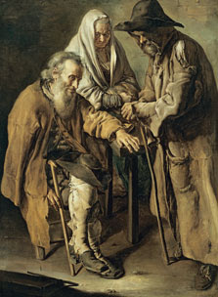
O século XVII (1580-1680) foi de crise e dificultades para a Monarquía hispánica e especialmente para a coroa de Castela, o seu principal sostén en homes e recursos.
A crise demográfica.
- As malas colleitas,
- as vagas de epidemia de peste
- as guerras
provocaron que a poboación dos territorios da Monarquía hispánica sufrise estancamento ou regresión, con frecuentes crises de mortalidade catastrófica, sendo a Coroa de Castela a máis afectada pola caída de poboación.
Na Coroa de Aragón a expulsión dos mouriscos* en 1609 contribuíu ao descenso demográfico.

Slide 3
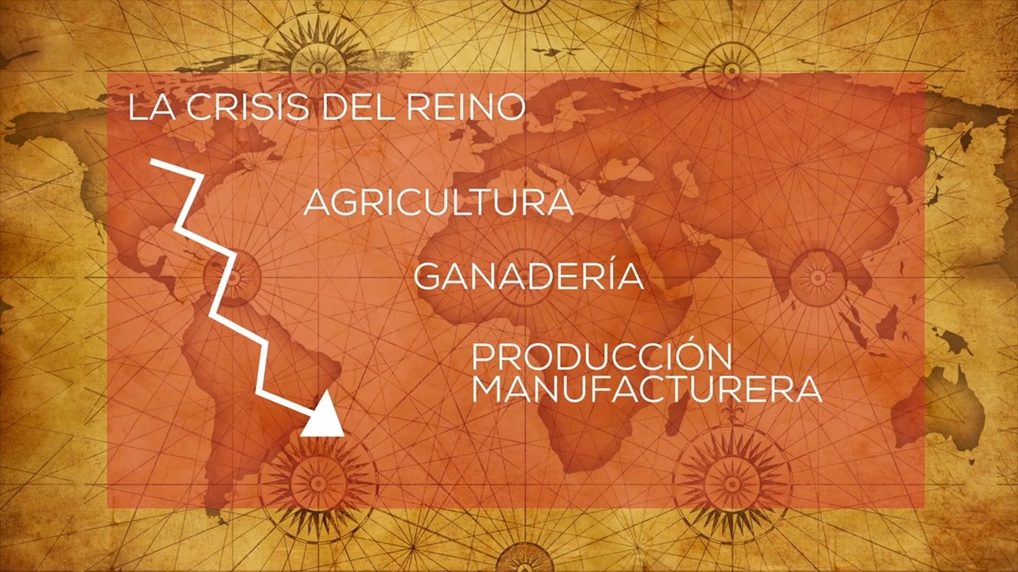
O deterioro da economía.
Ademais da crise agraria asociada ás malas colleitas, todos os sectores artesanais e comerciais se viron afectados, caendo a produción interna e provocando a ruína dos centros artesanais de Castela.
As causas foron múltiples:
- a excesiva alza de prezos
provocada pola chegada do
ouro e prata americana
- a falta de competitividade
- a invasión do mercado interno
polos produtos estranxeiros,
- o incremento dos impostos
- as alteracións monetarias.

Slide 4
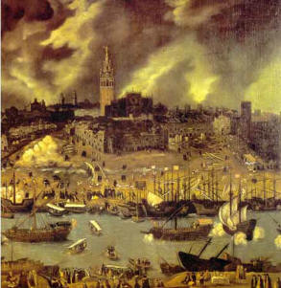
O comercio exterior
Tamén se resentiu.
Os comerciantes estranxeiros coparon os envíos a América a través de intermediarios casteláns e se fixeron coas remesas de metais preciosos:
A fins do s. XVII unicamente o 5% dos produtos enviados ás colonias americanas procedían da Península.

Slide 5
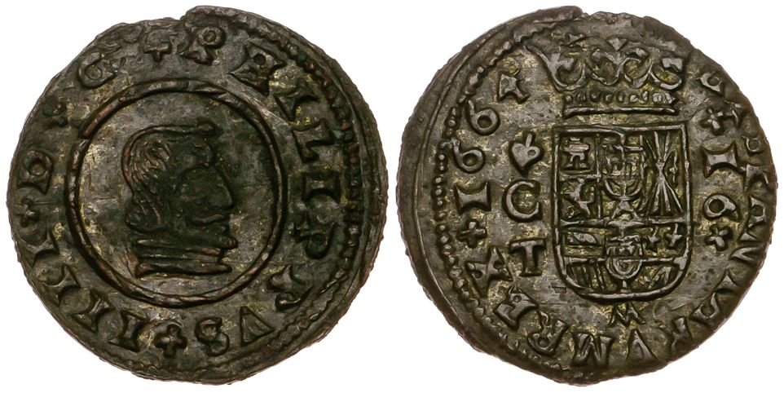
A Facenda real.
- O descenso de ingresos
os inxentes gastos das múltiples guerras,
obrigaron á Coroa a recorrer á desvalorización da moeda.
A imposibilidade de devolver os préstamos adquiridos provocou numerosas bancarrotas (1607-27-47-52-62-66).

Slide 6
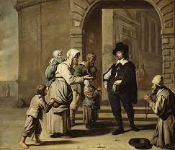
A sociedade española do século XVII Caracterizouse por:
- polarización social
- mentalidade aristocrática e clerical.
Nobreza:
A crise económica provocou:
- A concentración da riqueza nas mans da alta nobreza, en detrimento das terras do reguengo.
- A nobreza acaparou de forma vitalicia e hereditaria os cargos municipais.
A débil clase burguesa arruinouse, abandonou os negocios e os traballos artesanais e buscou ennobrecerse.
Estendeuse a pobreza e aumentou o nº de pobres e vagabundos que vivían da caridade das igrexas.

Slide 7
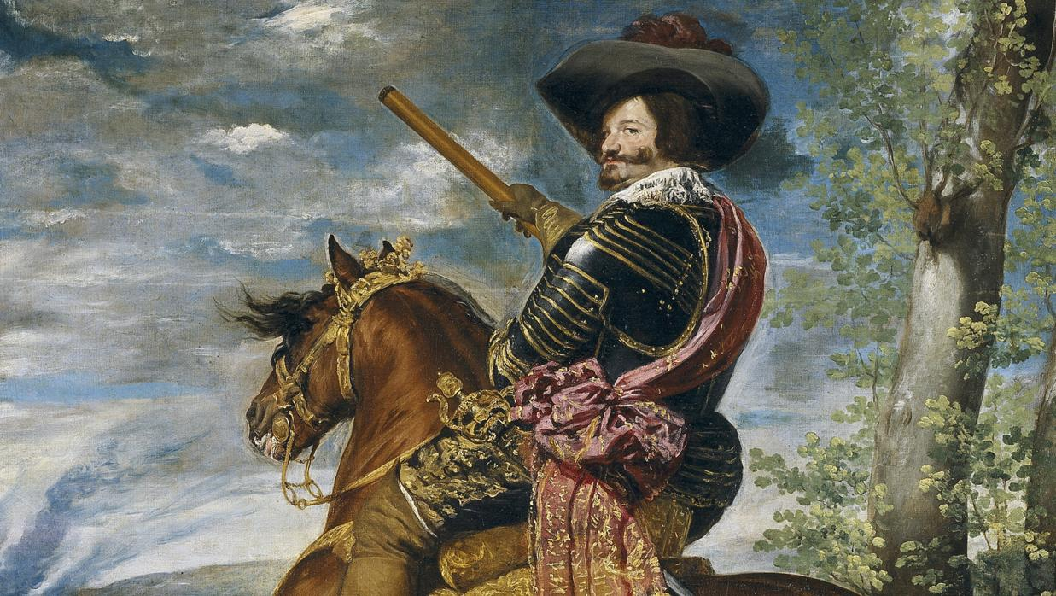
Reforma de Olivares e crise política:
En 1621 comezou o reinado de Filipe IV, que nomeou como valido* a Gaspar de Guzmán, condeduque de Olivares.
O conde-duque quería modificar a estrutura política da Monarquía hispánica:
- eliminando os privilexios forais dos seus reinos
- impoñendo en todos os reinos as leis de Castela, máis favorables para o poder real

Slide 8
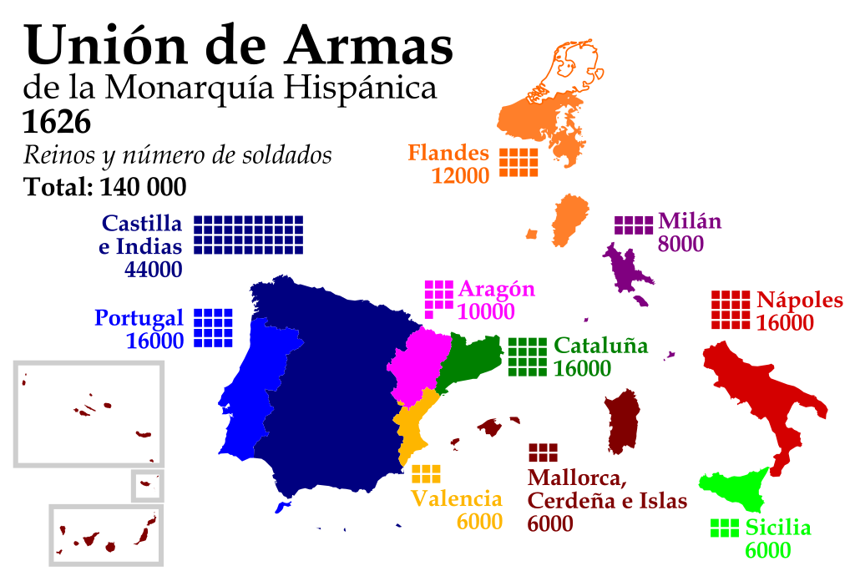
O proxecto da Unión de Armas* de 1625 establecía:
- un reparto da carga militar e fiscal entre todos os reinos (ata entón só recaía sobre Castela)
- a creación dun exército permanente de 140.000 homes, repartidos entre os distintos reinos de acordo coa súa poboación e riqueza.
Esta política impositiva e uniformizadora xerou protestas e alteracións nos diferentes reinos, destacando os de Cataluña e Portugal.

Slide 9
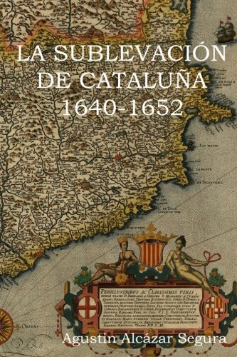
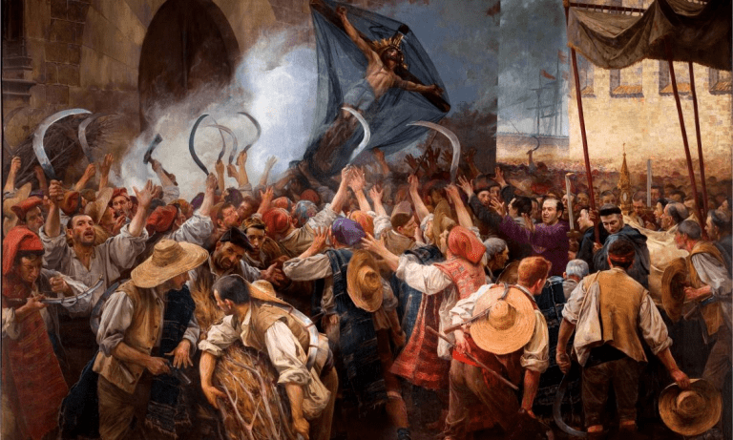
A revolta de Cataluña.
En 1639 entraron en Cataluña as tropas reais para combater ás tropas francesas que invadiran o Rosellón.
O aloxamento das tropas castelás ocasionou tumultos que culminaron coa sublevación dos segadores e a morte do vicerrei en Barcelona (Corpus de sangue, 7-6-1640).
A Generalitat catalá, liderada por Pau Claris, asumiu o goberno. En 1641, a Generalitat solicitou axuda a Francia e proclamou a Luís XIII conde de Barcelona.
O conflito alongouse. O temor ao dominio francés e as promesas de Filipe IV de respectar os seus privilexios minaron a resistencia catalá
En 1652 entran en Barcelona as tropas do Rei quen ratificou os privilexios de Cataluña.

Slide 10
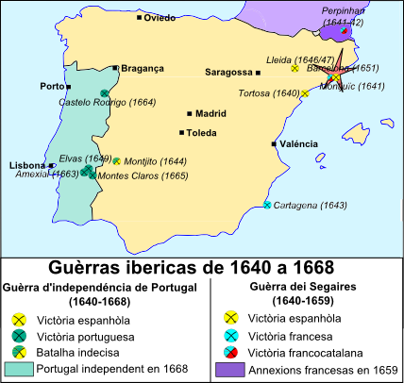
A independencia de Portugal.
O descontento portugués foi en aumento ante:
- a política de castelanización de Olivares, - a obrigada participación de soldados portugueses no conflito de Cataluña
- a perda de parte do seu imperio colonial ante os ataques dos holandeses.
Aproveitando a escaseza de tropas castelás, unha conspiración nobiliaria conseguiu facerse co poder e proclamar ao duque de Braganza rei de Portugal en 1640.
Os varios intentos de reconquistar Portugal fracasaron e España recoñeceu definitivamente a independencia en 1668.

